Slide 1
FusionCompute
6.5
V4.0
张武/zWX642525
2019.05.31
新开发

Slide 2
FusionCompute虚拟机发放与管理

Slide 3
本章结合实验操作，主要介绍FusionCompute资源管理以及虚拟机管理。通过本章学习，您将熟悉FusionCompute中的计算、存储、网络资源的管理，熟悉虚拟机的创建、管理、删除以及虚拟机管理等操作，熟练使用FusionCompute。

Slide 4
计算资源管理
集群管理
主机管理
存储资源管理
网络资源管理
虚拟机发放
虚拟机管理
Notes:
FusionCompute的资源包括主机和集群资源、网络资源和存储资源。主机和集群管理指导管理员在FusionCompute系统中创建集群和主机，并对主机和集群资源进行调整和配置。
FusionCompute将主机的物理CPU、内存资源整合为计算资源池，然后划分出虚拟的CPU和内存资源为虚拟机提供计算能力。

Slide 5
集群管理
功能 | 说明 | 界面入口
监控集群 | 查看集群监控信息，以便了解集群在指定时间段内的运行状态。 | “首页>资源池>集群”
配置集群属性 | 调整集群属性，包括HA策略、内存复用策略、虚拟机启动策略等。
配置资源调度策略 | 设置集群的计算资源调度策略，实现集群内计算资源的动态调度，达到计算资源的合理分配。
Notes:
FusionCompute的资源包括主机和集群资源、网络资源和存储资源。主机和集群管理指导管理员在FusionCompute系统中创建集群和主机，并对主机和集群资源进行调整和配置。

Slide 6
集群基本配置
01
主机内存复用
内存气泡
内存共享
内存置换
02
虚拟机启动策略
自动分配
负载均衡
03
虚拟机NUMA结构自动调整
Notes:
集群基本配置内容有设置主机内存复用、设置虚拟机启动策略、设置虚拟机NUMA结构自动调整。
虚拟机启动策略：
负载均衡：系统自动根据使用CPU和内存各50%的加权值计算，选择占用率最小的主机。
自动分配：虚拟机启动时，在集群中满足资源条件的节点中随机进行节点的选择。

Slide 7
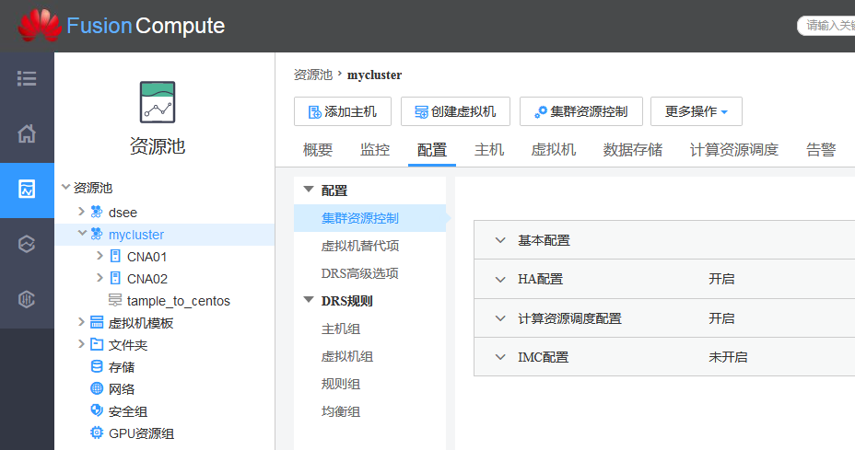
集群配置操作
Notes:
DRS规则需要在开启集群资源调度配置后才可以配置。

Slide 8
计算资源管理
集群管理
主机管理
存储资源管理
网络资源管理
虚拟机发放
虚拟机管理

Slide 9
主机管理
功能 | 说明 | 界面入口
监控主机 | 查看主机监控信息，以便了解主机在指定时间段内的运行状态。 | “首页>资源池>主机”
配置主机属性 | 调整主机属性，包括时间同步策略、BMC设置、存储多路径类型、维护模式等。
配置主机网口 | 管理与维护主机的网口，包括绑定网口、关联存储接口等。 | “首页>资源池>主机> 配置”
配置主机关联的存储资源 | 为主机关联存储资源，以便为主机上的虚拟机提供存储空间。

Slide 10
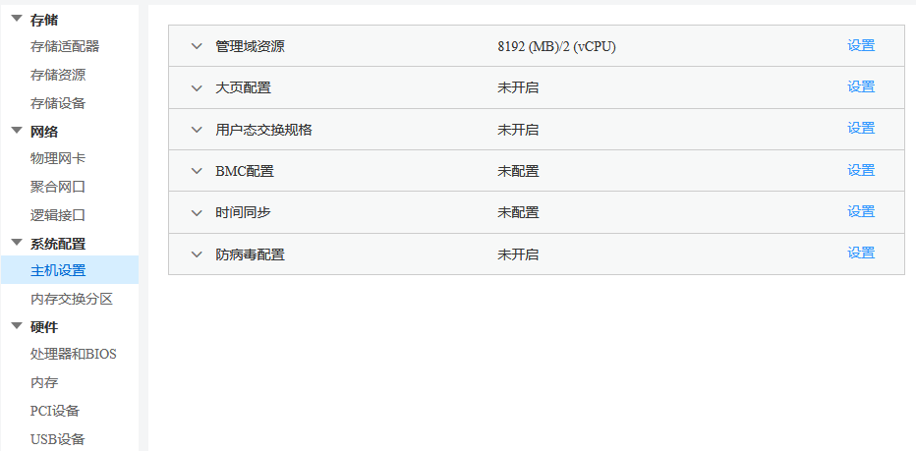
主机管理配置
Notes:
配置主机的BMC IP地址、BMC用户名和BMC密码。配置主机BMC参数后，系统才能在执行资源调度时，对主机进行上下电。
设置主机进入维护模式。主机进入维护模式后，可以将该主机与整个系统隔离开来，以便于在不影响系统业务的情况下，在该主机上执行部件更换或下电、重启等维护的操作。主机进入维护模式后，需要将主机上的虚拟机关闭或迁出，再对主机进行维护操作。
通过配置主机逻辑端口，设置不通网络平面
主机设置
主机资源
配置主机在不通场景的资源预留
大页配置
配置主机大页内存，优化主机内存访问效率，从而提升性能
用户态交换规格
当对虚拟机的网络性能有较高要求时，需要提前配置虚拟机所在主机的用户态交换规格。
BMC配置
时间同步
防病毒配置
在主机上开启防病毒功能，为主机上运行的用户虚拟机提供病毒查杀、病毒实时监控、网络入侵检测、网络漏洞扫描、防火墙等服务

Slide 11
本节介绍了计算资源管理内容，包括集群的创建、管理、删除、策略配置以及主机的添加、移动、配置等内容。

Slide 12
计算资源管理
存储资源管理
网络资源管理
虚拟机发放
虚拟机管理

Slide 13
存储资源介绍
FusionCompute可使用的存储资源来自主机本地磁盘或专用的存储设备。专用的存储设备与主机之间应通过网线或光纤连通。
FusionCompute支持的存储类型及各存储形态：
存储设备 | 存储资源 | 数据存储 | 数据存储对存储空间的要求
本地硬盘 | - | 虚拟化本地硬盘（虚拟化） | [2GB,16TB)
SAN存储 | SAN存储 | 虚拟化SAN存储（虚拟化） 裸设备共享存储（裸设备映射） | [5GB，64TB]
NAS存储 | NAS存储 | NAS存储
FusionStorage Block | FusionStorage Block | FusionStorage Block | -

Slide 14
存储资源配置过程 (IP-SAN)
开始
为主机添加心跳平面业务管理接口（虚拟化SAN存储）
添加存储接口
向站点添加存储资源
关联存储资源到主机
配置存储空间映射
扫描存储设备
添加数据存储
创建磁盘
Notes:
以上流程仅供参考，针对不同类型的存储资源/存储设备，操作不同。

Slide 15
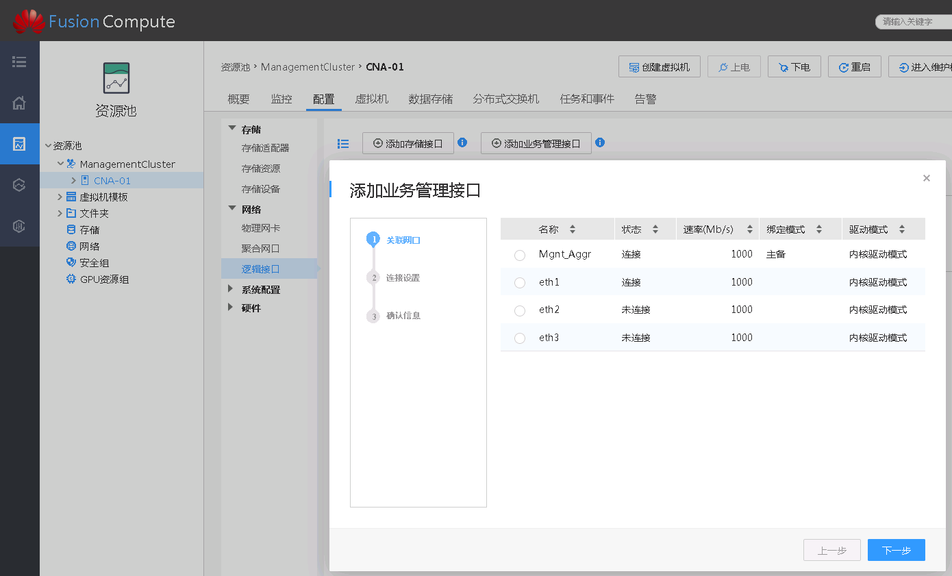
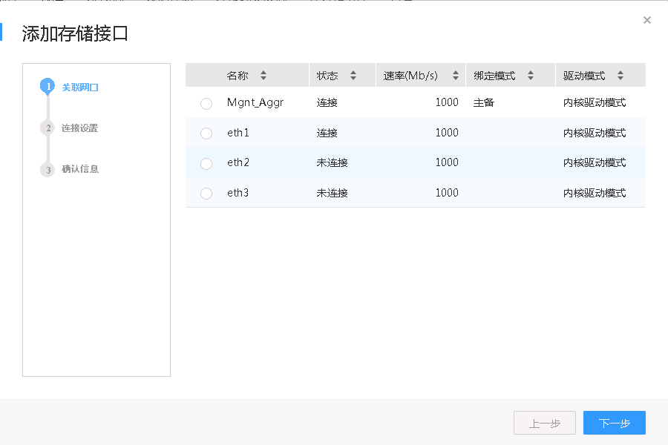
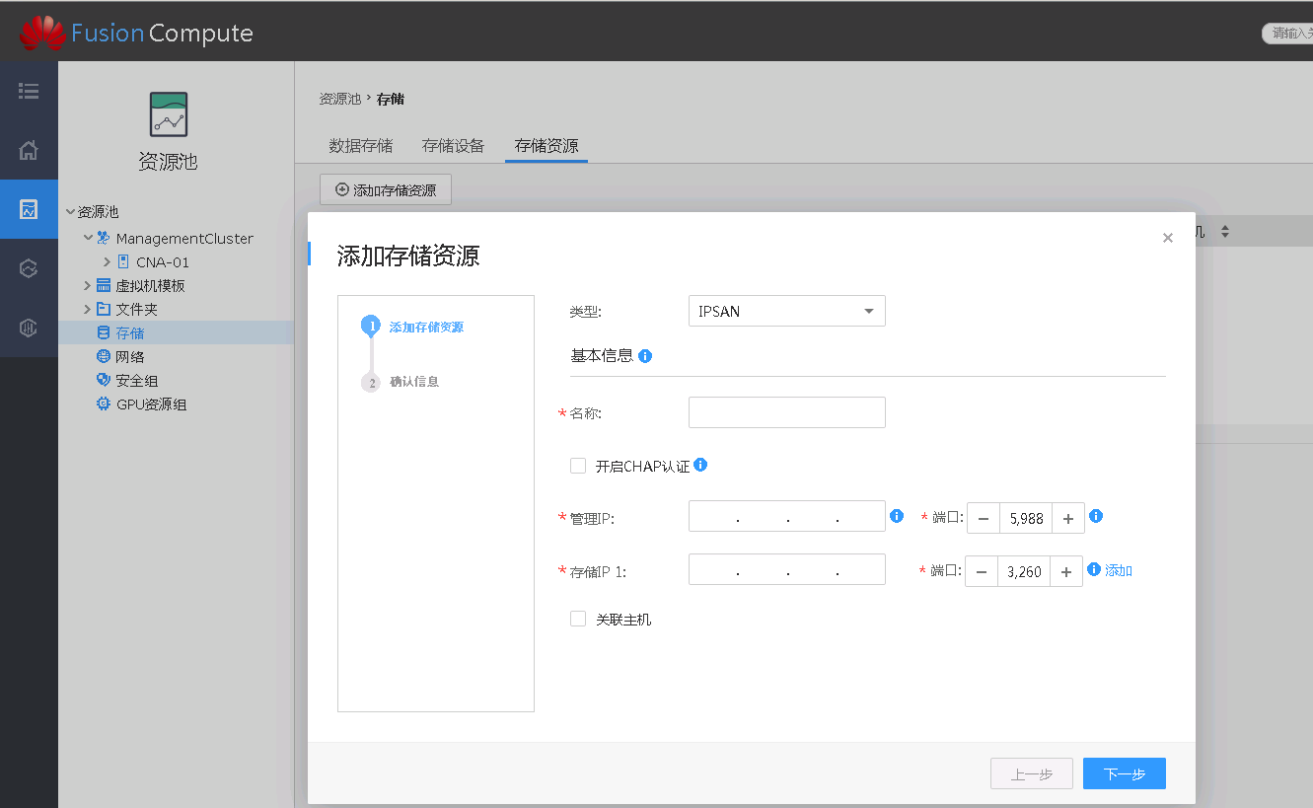
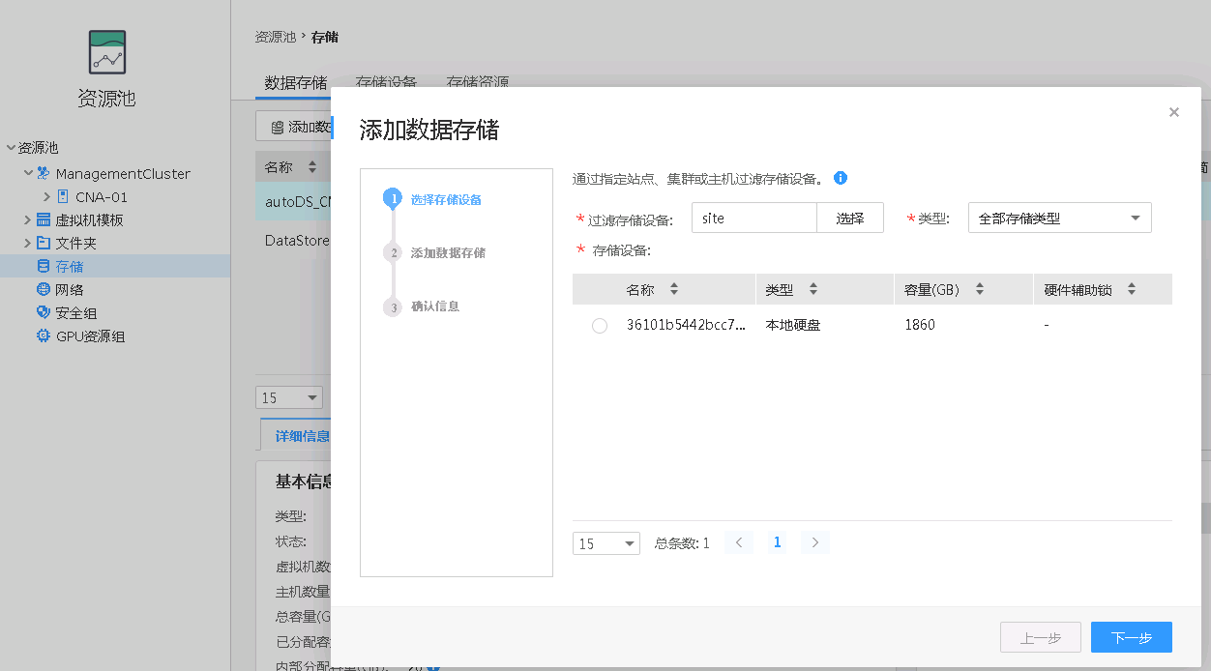
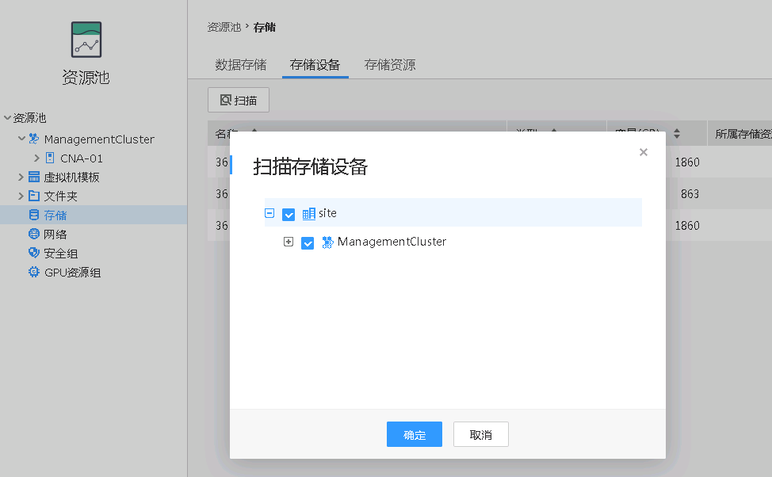
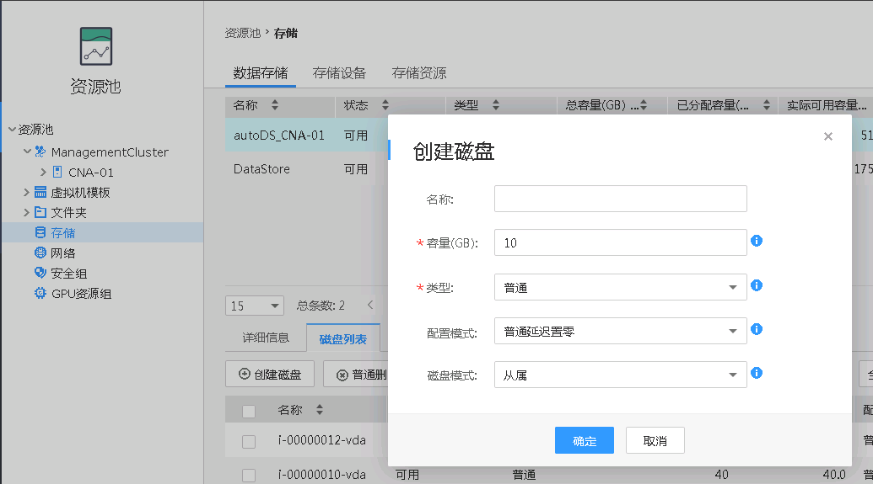
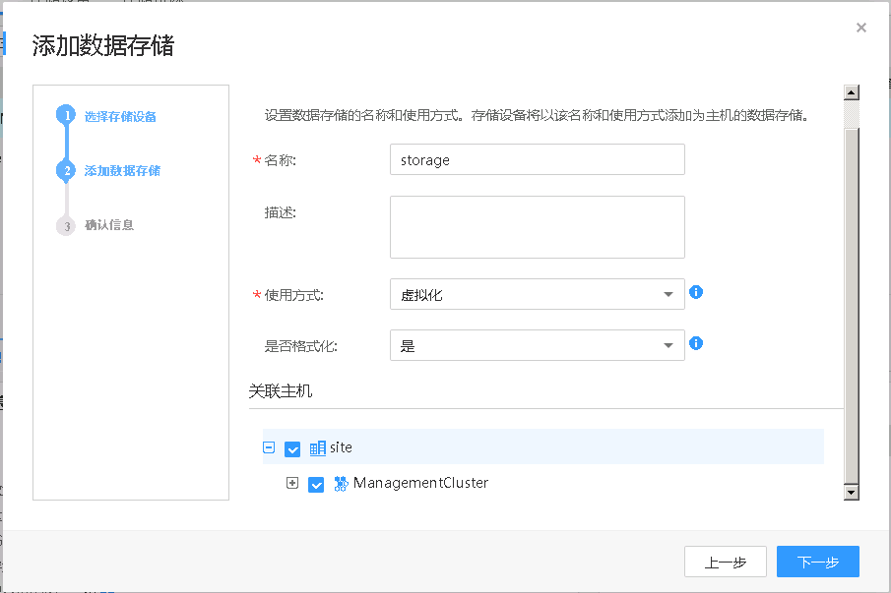
存储资源配置过程
Notes:
1、配置心跳平面业务管理接口
2、添加存储接口
3、添加存储资源，同步关联主机，在IP-SAN场景时建议修改主机WWN
4、扫描存储设备

Slide 16
FusionCompute数据存储使用方式
01
虚拟化存储
虚拟化的数据存储创建普通磁盘速度较慢，但可支持部分高级特性，如果创建精简磁盘，还能支持更多的高级特性，可提高存储的资源利用率和系统的安全性、可靠性。
格式化：存储设备首次添加为数据存储时，请确认该存储设备上的数据已经备份或不再使用，并将“是否格式化”设置为“是”，此时系统会将待使用的存储设备格式化为华为虚拟化文件系统。
02
非虚拟化存储
当存储资源为FusionStorage存储时，创建数据存储时默认为非虚拟化。
当存储资源为FusionStorage存储时，创建数据存储时默认为非虚拟化。
03
裸设备映射
将SAN存储的物理LUN直接作为磁盘绑定给业务虚拟机，使SAN存储具有更高的性能。
Notes:
裸设备映射的数据存储只能整块当做裸设备映射的磁盘使用，不可分割，因此只能创建与数据存储同等容量的磁盘，且不支持虚拟化存储的高级功能。

Slide 17
FusionCompute磁盘参数
01
磁盘类型
普通：普通磁盘只能单个虚拟机使用。
共享：共享磁盘可以绑定给多个虚拟机使用。
02
配置模式
普通：根据磁盘容量为磁盘分配空间，在创建过程中会将物理设备上保留的数据置零。
精简：该模式下，系统首次仅分配磁盘容量配置值的部分容量，后续根据使用情况，逐步进行分配，直到分配总量达到磁盘容量配置值为止。
普通延迟置零：根据磁盘容量为磁盘分配空间，创建时占用极少空间做标记，初次使用时分配所有空间。
03
磁盘模式
从属：快照中包含该从属磁盘，更改将立即并永久写入磁盘。
独立-持久：更改将立即并永久写入磁盘，持久磁盘不受快照影响。
独立-非持久：关闭电源或恢复快照后，丢弃对该磁盘的更改。
Notes:
若选择“独立-持久”或“独立-非持久”，则对虚拟机创建快照时，不对该磁盘的数据进行快照。使用快照还原虚拟机时，不对该磁盘的数据进行还原。
如果快照后，该磁盘被解绑定且未绑定其他虚拟机，则快照恢复的虚拟机会重新绑定该磁盘，但磁盘数据不进行还原。
如果快照后，该磁盘被删除，则快照恢复的虚拟机上不存在该磁盘。
限制条件：
当数据存储类型为“虚拟化SAN存储”且磁盘类型为“共享”时，该磁盘不支持创建快照，默认“独立-持久”。
当磁盘类型为“普通”时，磁盘才可以创建为“独立-非持久”模式。

Slide 18
知识小考
持久化磁盘和非持久化磁盘在那些场景可以用到？
FusionStorage、NAS、传统存储有什么区别？在FusionCompute里面有何不同？

Slide 19
本节主要介绍了FusionCompute中的存储资源相关内容，包括存储资源类型、IP-SAN存储的添加步骤、数据存储使用方式和磁盘的类型。

Slide 20
计算资源管理
存储资源管理
网络资源管理
虚拟机发放
虚拟机管理

Slide 21
网络资源管理介绍
网络资源管理指导管理员在FusionCompute系统中创建分布式交换机和端口组等网络资源，并对网络资源进行调整和配置。
网络元素 | 说明
分布式交换机 | 分布式交换机是一个虚拟的交换机，功能类似于二层的物理交换机，通过端口组与虚拟机连接，通过上行链路与物理网络连通。
端口组 | 端口组是虚拟的逻辑端口，类似于网络属性模板，用于定义虚拟机网卡属性通过分布式交换机连接到网络的方式。 VLAN方式：使用该端口组的虚拟机网卡不会被分配IP地址（需要用户向虚拟机该网卡配置IP地址），但虚拟机会连接到端口组定义的VLAN。
上行链路 | 上行链路是分布式交换机连接主机物理网卡的链路，用于虚拟机数据上行。

Slide 22
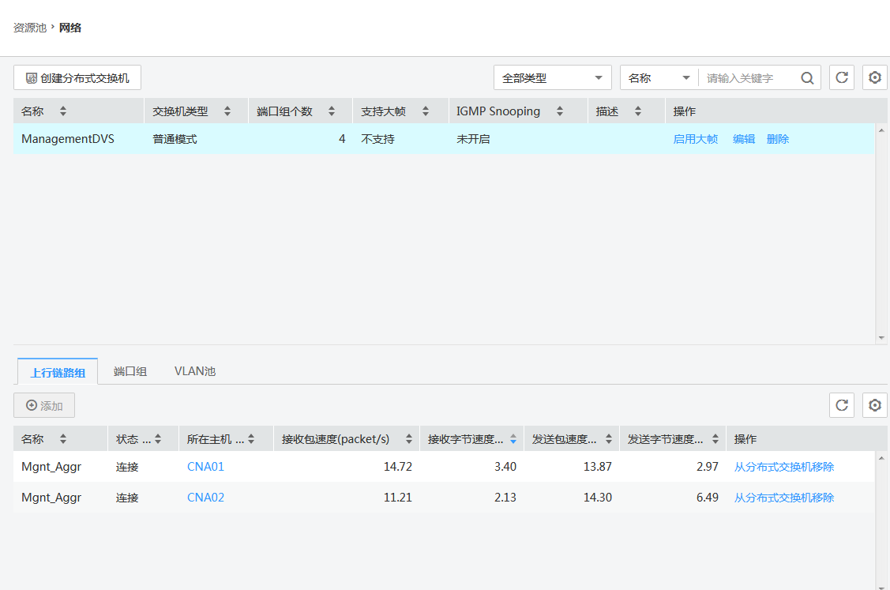
网络配置 - 分布式交换机管理
Notes:
选择支持大帧策略，则网络的收发报文性能提高，最大支持9000字节的数据包。此时物理网络设备和虚拟机内部的MTU值建议设置为9000。修改分布式交换机的大帧策略，可能导致网络通信异常，建议在用户业务暂停时修改。

Slide 23
FusionCompute分布式虚拟交换机类型
普通模式
SR-IOV直通模式
用户态交换模式
上行链路所关联的主机物理网卡为普通网卡。
上行链路使用SRIOV直通网卡时选择该模式。
上行链路使用的网口所使用的驱动模式必须为用户态驱动模式。
Notes:
在选择SRIOV直通模式的分布式交换机里创建的端口组，端口类型只能使用“普通”。
如果虚拟机使用了SRIOV直通网卡，则不能使用休眠、唤醒、在线迁移、整机迁移、内存快照、内存热添加、网卡在线添加与删除、IP MAC绑定。
当要配置DPDK驱动类型的网口绑定模式或使用用户态交换模式的分布式交换机时，必须先将网口的驱动模式设置为用户态驱动模式。

Slide 24
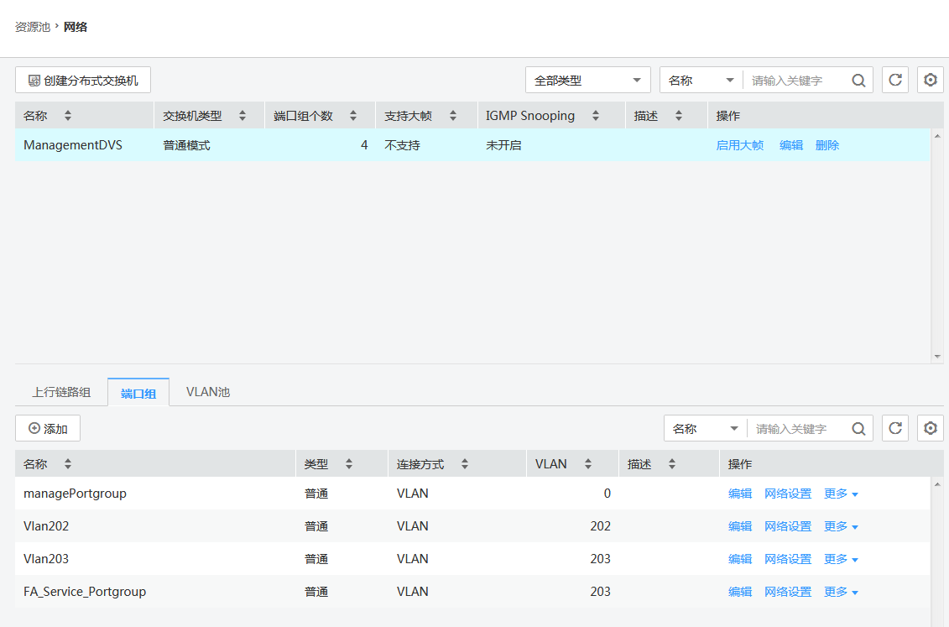
端口组管理
Notes:
端口类型：
普通：普通类型的虚端口只能属于一个VLAN，中继类型的虚端口可以允许多个VLAN接收和发送报文。普通虚拟机选择普通类型的端口，虚拟机的网卡启用VLAN设备的情况下选择中继类型的端口，否则虚拟机的网络可能不通。
中继：端口组配置为中继的方式后，可以在linux虚拟机内创建多个VLAN设备，这些VLAN设备通过1个虚拟网卡即可以收发携带不同VLAN标签的网络数据包。使虚拟机不用创建多个虚拟网卡，即可收发携带不同VLAN标签的网络数据包。
广播抑制
抑制广播报文带宽，可以限制虚拟机发送大量的广播报文，防止广播报文攻击。
DHCP隔离
使用该端口组的虚拟机无法启动DHCP Server服务，以防止用户无意识或恶意启动DHCP Server服务，影响其他虚拟机IP地址的正常分配。
IP与MAC绑定
仅当选择“端口类型”为“普通”，且虚拟机为通过自定义虚拟机方式设置的IP时有效。使用该端口组的虚拟机，其IP地址与MAC地址绑定，防止用户通过修改虚拟机网卡IP地址或者MAC地址，发起IP或者MAC仿冒攻击，增强用户虚拟机的网络安全性。开启该功能时，如果某个虚拟机网卡配置多个IP地址会导致该网卡部分IP地址通信异常，建议在虚拟机网卡配置多个IP地址时不开启该功能。
填充TCP校验和
填充TCP校验和：该端口组下的虚拟机在接收报文时，系统会自动填充TCP校验和。此开关只应用于对TCP校验和的正确性有要求的场景，不建议开启。开启开关后虚拟机网络收包性能会有所下降。

Slide 25
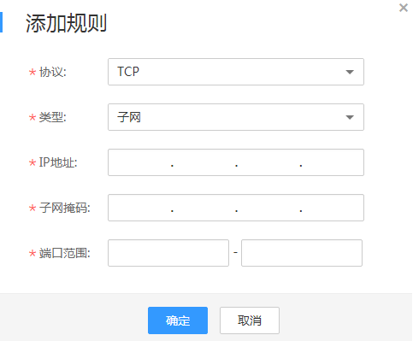
安全组管理
管理员通过FusionCompute，为虚拟机网卡添加、删除、修改安全组
位于同一个安全组的所有虚拟机网卡都将使用该安全组规则进行网络通信。虚拟机一块网卡只能加入一个安全组中。
管理员通过FusionCompute，为安全组添加规则
位于同一个安全组的所有虚拟机网卡都将使用该安全组规则进行网络通信。

Slide 26
本节主要介绍了FusionCompute分布式交换机的相关配置，包括上行链路、端口组、VLAN池、安全组等内容，以及三种分布式交换机的应用场景。

Slide 27
计算资源管理
存储资源管理
网络资源管理
虚拟机发放
虚拟机管理

Slide 28
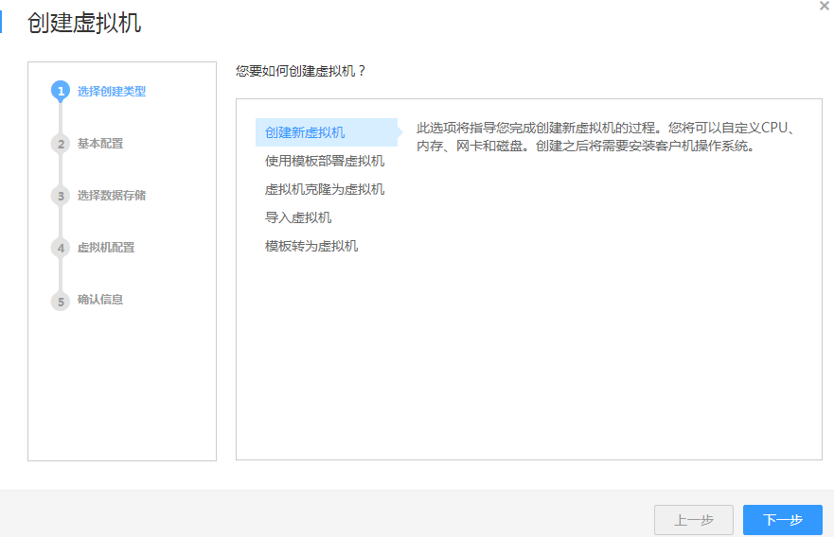
创建全新的虚拟机
Notes:
创建虚拟机可以有五种方式：
创建新虚拟机
使用模板部署虚拟机
虚拟机克隆为虚拟机
导入虚拟机
模板转为虚拟机

Slide 29
使用模板创建虚拟机
创建方式 | 说明
将模板转为虚拟机 | 将系统中的模板转换为虚拟机，创建完成的虚拟机所有属性和模板相同。 转换完成后，模板不再存在。
按模板部署虚拟机 | 使用系统中已有的模板，创建一个和该模板相似的虚拟机。 部署虚拟机前，需准备好ova模板或ovf模板，ovf模板包含ovf文件和vhd文件。 部署虚拟机过程中，以下属性继承自模板，其他属性可自定义。 虚拟机的操作系统类型和操作系统版本号 虚拟机磁盘的数量、容量和总线类型 虚拟机的网卡数
使用模板导入虚拟机 | 将其他站点的模板导出，通过模板导入虚拟机的方式在该站点创建一个和该模板相似的虚拟机。 导入虚拟机前，需准备好ova模板或ovf模板，ovf模板包含ovf文件和vhd文件。 导入虚拟机过程中，以下属性继承自模板，其他属性可自定义。 虚拟机的操作系统类型和操作系统版本号 虚拟机磁盘的数量、容量和总线类型 虚拟机的网卡数
Notes:
需要注意：将模板转为虚拟机后，模板将不存在了。

Slide 30
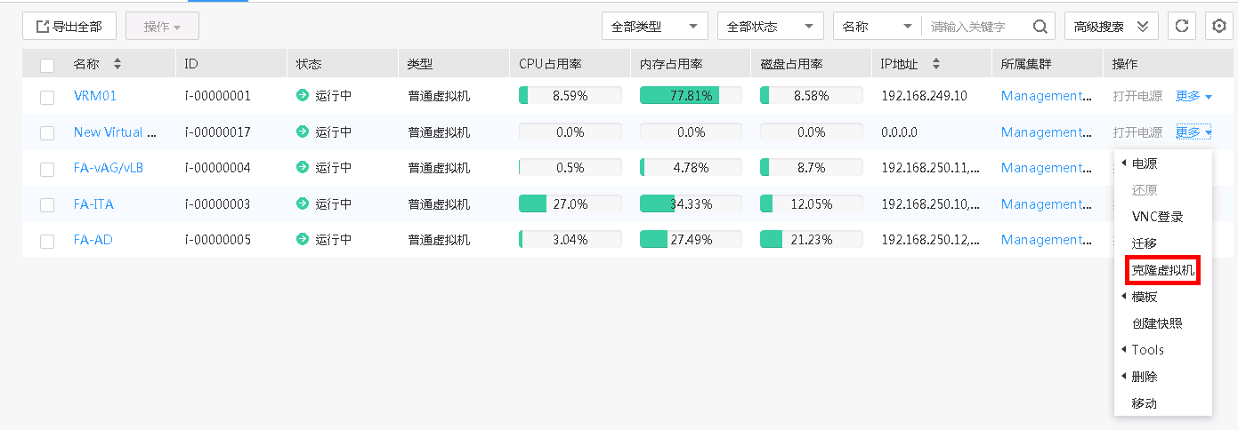
使用已有的虚拟机克隆虚拟机
管理员在FusionCompute中，可以基于系统内已有的虚拟机创建新的虚拟机。创建过程中可调整部分虚拟机参数设置，使其与原虚拟机稍有不同。

Slide 31
本节介绍了FusionCompute中的虚拟机创建的5种方法，以及模板的使用方法，注意区别使用按模板部署虚拟机和模板转为虚拟机。

Slide 32
计算资源管理
存储资源管理
网络资源管理
虚拟机发放
虚拟机管理

Slide 33
虚拟机文件
虚拟机在虚拟化平台中至少有两个文件组成，一个是虚拟机配置文件*.xml，一个是虚拟机磁盘文件*.img。
在用virt-install生成虚拟机时会自动的生成一个默认xml格式的配置文件在/etc/libvirt/qemu目录下，以后需要调整虚拟机参数时可以使用virsh edit VM_ID修改虚拟机配置文件。在初次建立虚拟机时里面的参数都是根据第一次生成虚拟机的配置指定的。
虚拟机磁盘文件主要有raw和qcow2格式。
Notes:
*.img磁盘文件是在FusionCompute中的文件后缀。
虚拟机的磁盘文件格式可以通过virsh edit VM_ID，在虚拟机配置文件里面查看。

Slide 34
虚拟机调整
在业务需求时，管理员可以通过FusionCompute对虚拟机做调整
调整CPU
调整内存
绑定/解绑磁盘
添加/删除网卡
挂载/卸载光驱
修改启动方式
绑定/解绑USB设备
······

Slide 35
虚拟机回收
通过覆盖性擦写对磁盘空间进行删除，避免数据被恢复，安全性高，但删除速度较慢，且删除时会占用系统资源。
安全
删除
普通
删除
通过破坏磁盘文件系统对磁盘空间进行删除，删除速度快，但存在通过残余信息恢复数据的可能，安全性差。
Notes:
管理员通过FusionCompute，删除不再使用的虚拟机，使系统可以回收该虚拟机占用的资源。删除虚拟机后，系统会自动将该虚拟机的所有虚拟机快照删除，同时解绑定与该虚拟机绑定的GPU资源组。
存储类型为NAS的数据存储上的磁盘仅支持普通删除。如果某虚拟机上绑定了存储类型为NAS的数据存储上的磁盘，安全删除该虚拟机时，NAS数据存储上的磁盘将执行普通删除。

Slide 36
模板管理
可以在FusionCompute中，使用系统内已有的虚拟机制作模板，以便创建与模板设置一致的虚拟机，实现快速部署的功能。
可以将本地的虚拟机模板文件导入FusionCompute中，以便快速部署虚拟机。
制作模板
导入模板
模板管理
可以通过FusionCompute，将系统内的模板或虚拟机导出作为虚拟机的模板，以便在其他系统中使用该虚拟机模板创建虚拟机。
导出模板
删除模板
当模板不需要时，可以删除模板，以减少系统资源占用

Slide 37
快照管理
01
创建快照
可以通过FusionCompute，为虚拟机创建快照，保存虚拟机设置和虚拟机磁盘的数据，用于虚拟机数据的还原和恢复。如果创建内存快照，还可以保存和恢复虚拟机的内存状况。
02
回滚快照
当存储资源为FusionStorage存储时，创建数据存储时默认为非虚拟化。
可以通过FusionCompute，在虚拟机故障或需要还原数据时，使用虚拟机已有的快照，将虚拟机的数据恢复至该快照创建时刻的状态。
03
删除快照
可以通过FusionCompute，删除虚拟机中不再使用的、过期的快照。

Slide 38
Tools管理
Tools是虚拟机的驱动程序。空虚拟机创建并安装操作系统后，需在虚拟机上安装华为提供的Tools，以便提高虚拟机的I/O处理性能、实现对虚拟机的硬件监控和其他高级功能。某些特性必须要安装Tools才能使用。
管理员可以通过挂载Tools方式将Tools软件以虚拟光驱形式挂载给虚拟机，在虚拟机侧安装Tools。
Notes:
为虚拟机提供高性能的磁盘I/O和网络I/O功能
为虚拟机提供虚拟硬件监控功能
获取虚拟机指定网卡IP信息
获取虚拟机内部各CPU利用率、内存利用率
获取虚拟机内各个磁盘/分区的空间使用信息
为虚拟机提供高级功能
迁移虚拟机
安全关闭虚拟机、安全重启虚拟机、休眠虚拟机
在线调整虚拟机的CPU规格
创建虚拟机快照
虚拟机蓝屏检测
虚拟机与主机时钟同步
虚拟机网卡的高级功能，如QoS
自动升级虚拟机的驱动程序，如Tools驱动

Slide 39
Tools管理
Tools是虚拟机的驱动程序。空虚拟机创建并安装操作系统后，需在虚拟机上安装华为提供的Tools，以便提高虚拟机的I/O处理性能、实现对虚拟机的硬件监控和其他高级功能。某些特性必须要安装Tools才能使用。
管理员可以通过挂载Tools方式将Tools软件以虚拟光驱形式挂载给虚拟机，在虚拟机侧安装Tools。
Tools
介绍
安装
Tools
卸载
Tools
查看
Tools
管理员在Tools升级准备或升级验证时，可通过FusionCompute查看虚拟机的Tools运行状态和版本号，确认升级的执行情况。
显示结果有：未运行、运行中、运行中（当前版本：xxx）、未运行（最近版本：xxx）。
当操作虚拟机失误，导致Tools功能异常时，需要卸载Tools后再重新安装。
Notes:
Windows系统虚拟机在挂载Tools后打开光驱，以管理员身份运行Setup.exe完成Tools安装。
Linux系统虚拟机在挂载Tools后，以root身份登录虚拟机，输入mount命令挂载/dev/sr0，然后进入光盘挂载点，解压缩vmtools-2xxx.tar.bz2到某目录。解压完后进入解压目录，执行sh install即可完成安装。

Slide 40
虚拟机防病毒
FusionCompute联合防病毒厂商为用户提供虚拟化防病毒功能。其中，华为提供虚拟化平台的防病毒接口（API），防病毒厂商基于该接口进行开发，集成其杀毒引擎、病毒库等，最终为用户的虚拟化平台提供防病毒能力。使用该功能时，只需在主机上部署一台安全服务虚拟机并在运行在该主机上的其他虚拟机安装防病毒驱动，即可为安全用户虚拟机提供病毒查杀、病毒实时监控等服务。
防病毒管理中心
主机1
主机2
主机3
主机4
SVM
SVM
SVM
SVM
GVM
GVM
GVM
GVM
GVM
GVM
GVM
GVM
…
…
…
…
GVM
GVM
GVM
GVM
Notes:
供无Agent虚拟机杀毒功能，用户无需在虚拟机系统安装专用杀毒软件，IT管理员可以通过该功能在专用的虚拟化防病毒管理界面指定虚拟机进行批量杀毒，并统一管理杀毒软件和病毒库，保障整个系统坏境的安全性，避免杀毒风暴。

Slide 41
本节介绍了虚拟机文件组成和日常管理等，同时介绍了虚拟机回收、快照管理、模板回收、Tools管理、虚拟机防病毒等相关概念。

Slide 42
在FusionCompute中，针对运行中的虚拟机的网卡，无法进行以下哪项操作？（ ）
删除网卡
修改端口组
设置网卡限速
修改MAC
在FusionCompute中，针对运行中的虚拟机所挂载的数据盘，无法进行以下哪项操作？（ ）
增大磁盘容量
解绑定磁盘
修改磁盘IO模式
修改磁盘名称
Notes:
参考答案
D
C

Slide 43
描述什么是Tools，有什么功能
描述拍摄快照对不通类型磁盘的影响
描述虚拟机规则组及其应用场景

